Slide 1







PHÒNG GIÁO DỤC VÀ ĐÀO TẠO HUYỆN AN LÃO
TRƯỜNG TIỂU HỌC QUANG TRUNG
ĐẠO ĐỨC LỚP 4
Quý trọng đồng tiền (Tiết 4)
Giáo viên: Phạm Thị Thúy

Slide 2



Slide 3


Slide 4

Hoạt động 1: Tìm hiểu cách bảo quản tiền

Slide 5
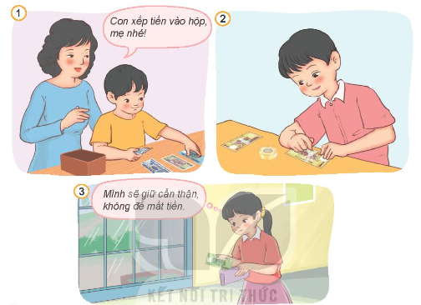
Các bạn trong tranh đã bảo quản tiền như thế nào?

Slide 6
Theo em, còn có cách nào khác để bảo quản tiền?

Slide 7


Ngoài những cách như trên, còn có một số cách bảo quản tiền như: vuốt phẳng phiu tiền, không làm tiền ướt, không vo tiền làm nhàu,…

Slide 8


Slide 9
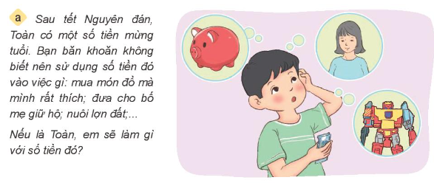
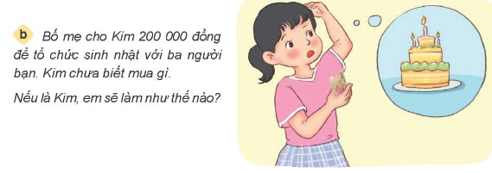
3. Xử lý tình huống

Slide 10



Slide 11


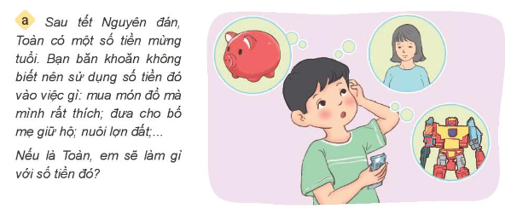
Nếu món đồ mà Toàn thích cần cho cuộc sống hàng ngày của Toàn và số tiền mừng tuổi đủ để mua món đồ đó thì bạn nên xin phép bố mẹ được mua món đồ đó.
Nếu món đồ mà Toàn thích không thực sự cần cho cuộc sống hàng ngày của Toàn mà lại là món đồ đắt tiền thì Toàn không nên mua mà hãy gửi tiền nhờ bố mẹ giữ giúp hoặc nuôi lợn đất, …

Slide 12
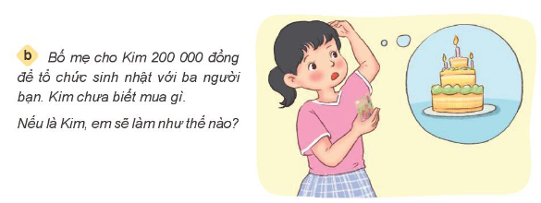
Nếu là Kim, em sẽ để 100.000 đồng vào khoản tiết kiệm và dùng 100.000 đồng nhờ mẹ mua giúp một vài món đồ ăn vặt để mang đến chia cho các bạn.

Slide 13



